Slide 1
TRƯỜNG TIỂU HỌC QUỐC TUẤN
GIÁO VIÊN: THÂN THỊ HẰNG

Slide 2
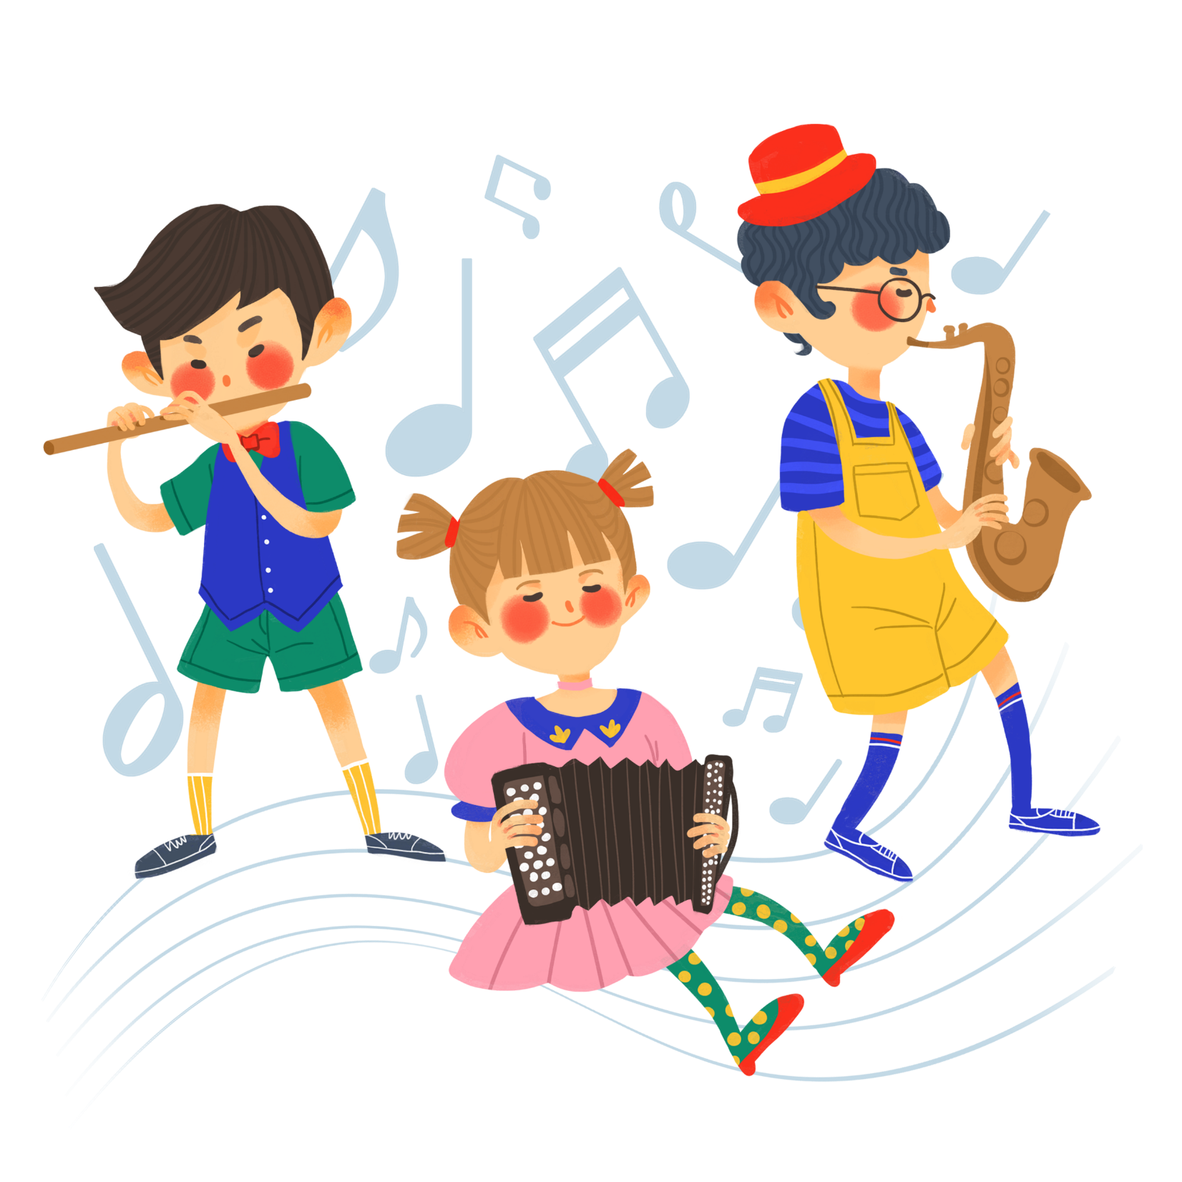
01
Khởi động

Slide 3
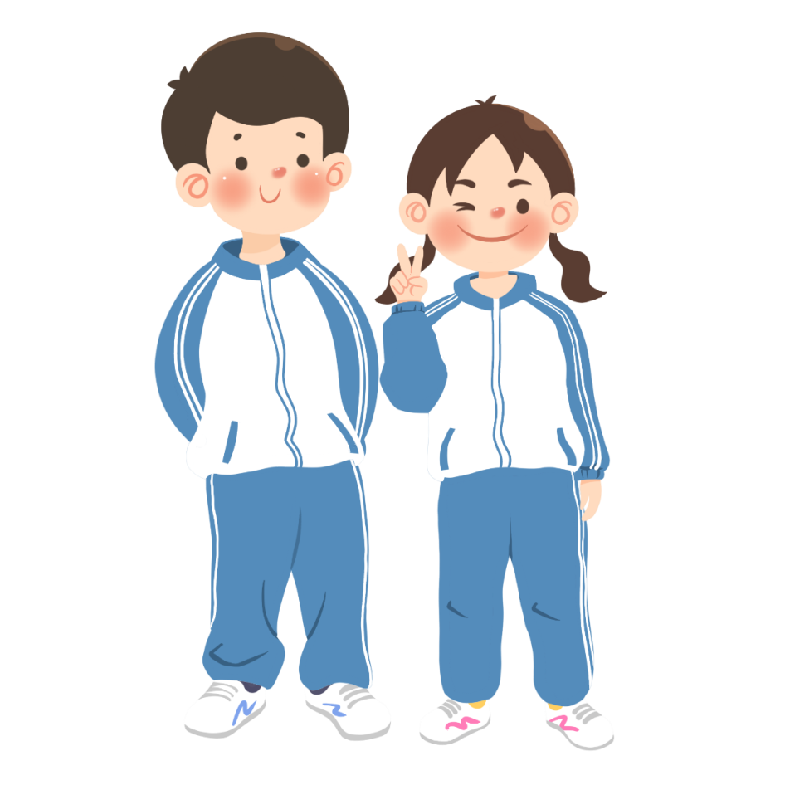
Kể lại một ngày em cảm thấy rất vui

Slide 4
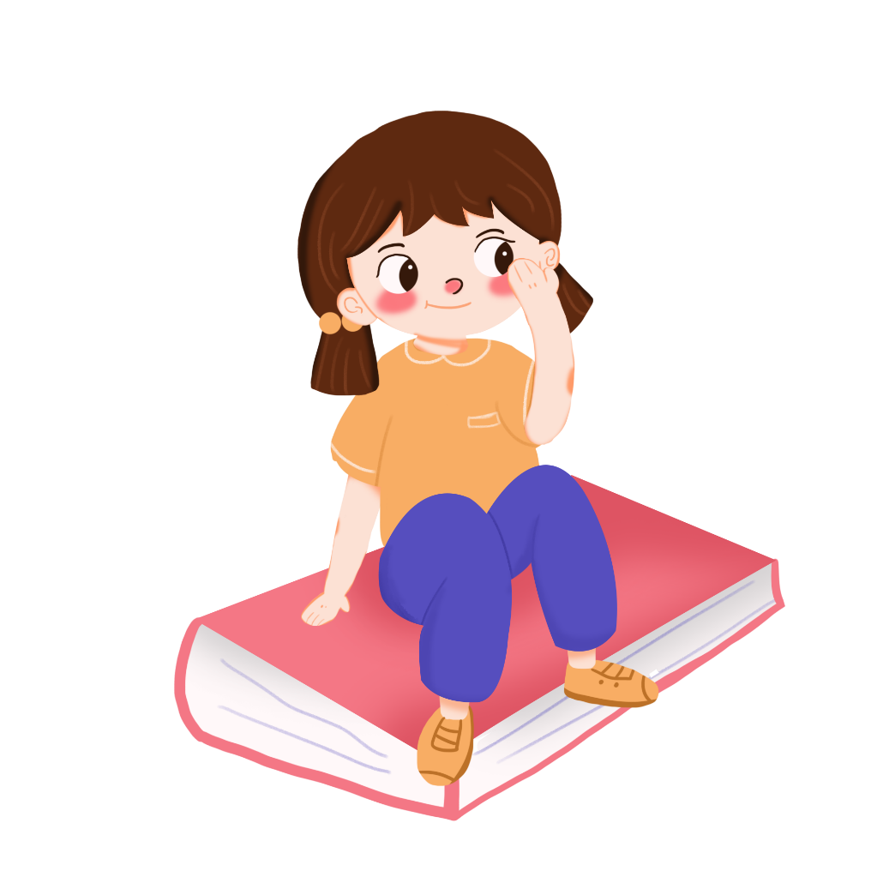

Slide 5
Lắng nghe đọc mẫu
TAY DÒ
TAI NGHE
MẮT DÕI

Slide 6
NGÀY NHƯ THẾ NÀO LÀ ĐẸP?
Châu chấu nhảy lên gò, chìa cái lưng màu xanh ra phơi nắng. Nó búng chân tanh tách, cọ giũa đôi càng:
- Một ngày tuyệt đẹp!
- Thật khó chịu! – Giun đất thốt lên, cố rúc đầu sâu thêm vào lớp đất khô.
- Thế là thế nào? – Châu chấu nhảy lên. – Trên trời không một gợn mây, mặt trời tỏa nắng huy hoàng.
- Không! Mưa bụi và những vũng nước đục, đó mới là một ngày tuyệt đẹp! – Giun đất cãi lại.
Châu chấu không đồng ý với giun đất. Chúng quyết định đi hỏi. Vừa hay lúc đó, kiến tha nhành thông đi qua, dừng lại nghỉ. Châu chấu hỏi kiến:
- Bác kiến ơi, bác hãy nói giúp xem hôm nay là một ngày tuyệt đẹp hay đáng ghét?
Kiến lau mồ hôi, ngẫm nghĩ một lát rồi nói:
- Tôi sẽ trả lời câu hỏi của bạn sau khi mặt trời lặn nhé!
Mặt trời lặn, chúng đi đến tổ kiến.
- Hôm nay là ngày thế nào hả bác kiến đáng kính?
- Hôm này là một ngày tuyệt đẹp! Tôi đã làm việc rất tốt và bây giờ có thể nghỉ ngơi thoải mái.
(V.Ô-xê-ê-va, Thúy Toàn dịch)

Slide 7
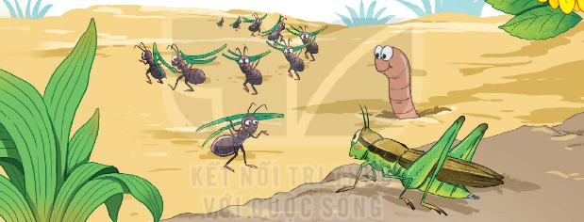
Cùng chia đoạn
NGÀY NHƯ THẾ NÀO LÀ ĐẸP?
Châu chấu nhảy lên gò, chìa cái lưng màu xanh ra phơi nắng. Nó búng chân tanh tách, cọ giũa đôi càng:
- Một ngày tuyệt đẹp!
- Thật khó chịu! – Giun đất thốt lên, cố rúc đầu sâu thêm vào lớp đất khô.
- Thế là thế nào? – Châu chấu nhảy lên. – Trên trời không một gợn mây, mặt trời tỏa nắng huy hoàng.
- Không! Mưa bụi và những vũng nước đục, đó mới là một ngày tuyệt đẹp! – Giun đất cãi lại.
Châu chấu không đồng ý với giun đất. Chúng quyết định đi hỏi. Vừa hay lúc đó, kiến tha nhành thông đi qua, dừng lại nghỉ. Châu chấu hỏi kiến:
- Bác kiến ơi, bác hãy nói giúp xem hôm nay là một ngày tuyệt đẹp hay đáng ghét?
Kiến lau mồ hôi, ngẫm nghĩ một lát rồi nói:
- Tôi sẽ trả lời câu hỏi của bạn sau khi mặt trời lặn nhé!
Mặt trời lặn, chúng đi đến tổ kiến.
- Hôm nay là ngày thế nào hả bác kiến đáng kính?
- Hôm này là một ngày tuyệt đẹp! Tôi đã làm việc rất tốt và bây giờ có thể nghỉ ngơi thoải mái.
(V.Ô-xê-ê-va, Thúy Toàn dịch)
1
2
3

Slide 8
tanh tách
Luyện đọc từ khó
cọ giũa
tỏa nắng
ngẫm nghĩ

Slide 9
Luyện câu dài
Bác kiến ơi,/ bác hãy nói giúp xem/ hôm nay / là một ngày tuyệt đẹp hay đáng ghét?//

Slide 10
Luyện đọc diễn cảm
Không! Mưa bụi và những vũng nước đục, đó mới là một ngày tuyệt đẹp!
Một ngày tuyệt đẹp!
Thật khó chịu!
Bác kiến ơi, bác hãy nói giúp xem hôm nay là một ngày tuyệt đẹp hay đáng ghét?
Thế là thế nào?
Tôi sẽ trả lời câu hỏi của bạn sau khi mặt trời lặn nhé!

Slide 11
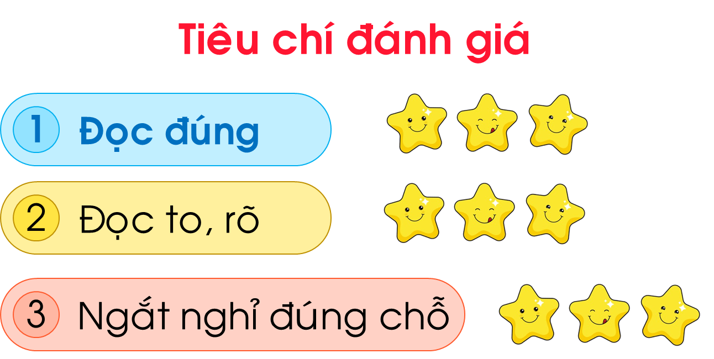
Luyện đọc nhóm
Yêu cầu
- Phân công đọc theo đoạn
- Tất cả thành viên đều đọc
- Giải nghĩa từ cùng nhau

Slide 12
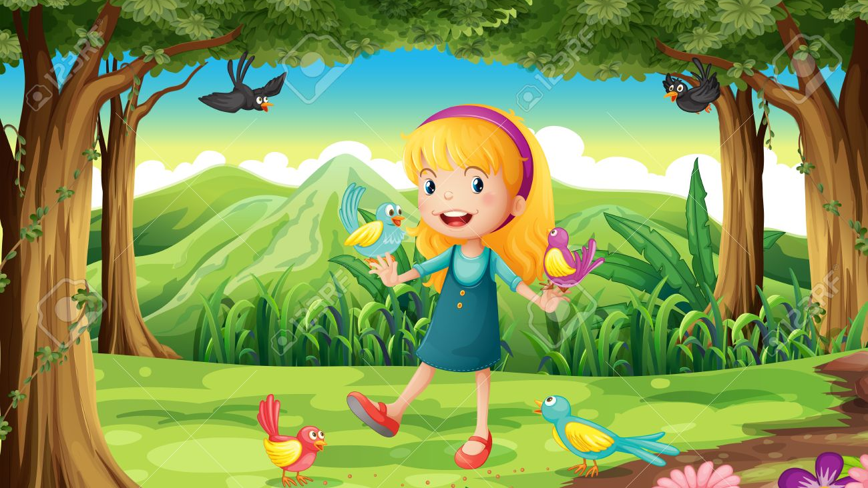
Luyện đọc đoạn theo nhóm 3
1
Châu chấu nhảy lên gò, chìa cái lưng màu xanh ra phơi nắng. Nó búng chân tanh tách, cọ giũa đôi càng:
- Một ngày tuyệt đẹp!
- Thật khó chịu! – Giun đất thốt lên, cố rúc đầu sâu thêm vào lớp đất khô.
- Thế là thế nào? – Châu chấu nhảy lên. – Trên trời không một gợn mây, mặt trời tỏa nắng huy hoàng.
Châu chấu không đồng ý với giun đất. Chúng quyết định đi hỏi. Vừa hay lúc đó, kiến tha nhành thông đi qua, dừng lại nghỉ. Châu chấu hỏi kiến:
- Bác kiến ơi, bác hãy nói giúp xem hôm nay là một ngày tuyệt đẹp hay đáng ghét?
Kiến lau mồ hôi, ngẫm nghĩ một lát rồi nói:
- Tôi sẽ trả lời câu hỏi của bạn sau khi mặt trời lặn nhé!
2

Slide 13
Luyện đọc đoạn theo nhóm 3
3
Mặt trời lặn, chúng đi đến tổ kiến.
- Hôm nay là ngày thế nào hả bác kiến đáng kính?
- Hôm này là một ngày tuyệt đẹp! Tôi đã làm việc rất tốt và bây giờ có thể nghỉ ngơi thoải mái.

Slide 14
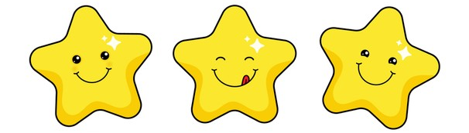
Luyện đọc toàn bài
Tiêu chí đánh giá
1
Đọc đúng
2
Đọc to, rõ
3
Ngắt nghỉ đúng chỗ

Slide 15
NGÀY NHƯ THẾ NÀO LÀ ĐẸP?
Châu chấu nhảy lên gò, chìa cái lưng màu xanh ra phơi nắng. Nó búng chân tanh tách, cọ giũa đôi càng:
- Một ngày tuyệt đẹp!
- Thật khó chịu! – Giun đất thốt lên, cố rúc đầu sâu thêm vào lớp đất khô.
- Thế là thế nào? – Châu chấu nhảy lên. – Trên trời không một gợn mây, mặt trời tỏa nắng huy hoàng.
- Không! Mưa bụi và những vũng nước đục, đó mới là một ngày tuyệt đẹp! – Giun đất cãi lại.
Châu chấu không đồng ý với giun đất. Chúng quyết định đi hỏi. Vừa hay lúc đó, kiến tha nhành thông đi qua, dừng lại nghỉ. Châu chấu hỏi kiến:
- Bác kiến ơi, bác hãy nói giúp xem hôm nay là một ngày tuyệt đẹp hay đáng ghét?
Kiến lau mồ hôi, ngẫm nghĩ một lát rồi nói:
- Tôi sẽ trả lời câu hỏi của bạn sau khi mặt trời lặn nhé!
Mặt trời lặn, chúng đi đến tổ kiến.
- Hôm nay là ngày thế nào hả bác kiến đáng kính?
- Hôm này là một ngày tuyệt đẹp! Tôi đã làm việc rất tốt và bây giờ có thể nghỉ ngơi thoải mái.
(V.Ô-xê-ê-va, Thúy Toàn dịch)

Slide 17
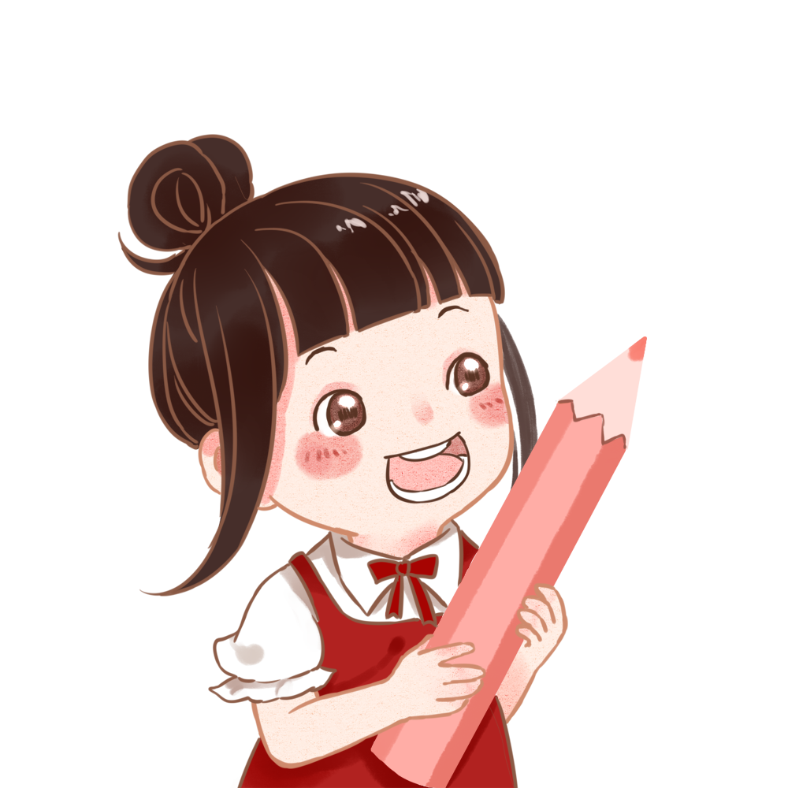
Giải nghĩa từ
Trong bài “NGÀY NHƯ THẾ NÀO LÀ ĐẸP?” có từ nào em chưa hiểu nghĩa?

Slide 18
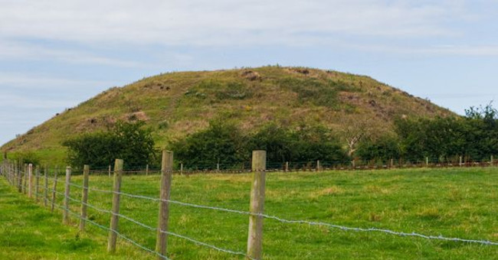
Gò: khoảng đất nổi cao lên giữa nơi bằng phằng

Slide 19
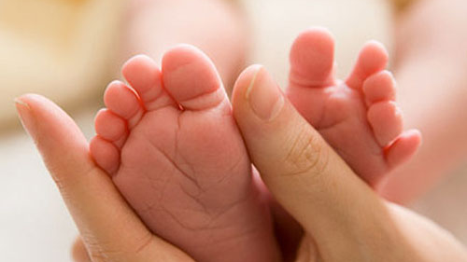
Búng (chân): dùng lực của chân để tạo ra âm thanh

Slide 20
Tanh tách: từ mô phỏng tiếng vật cứng và mảnh bật vào nhau liên tiếp nghe giòn và thanh

Slide 21
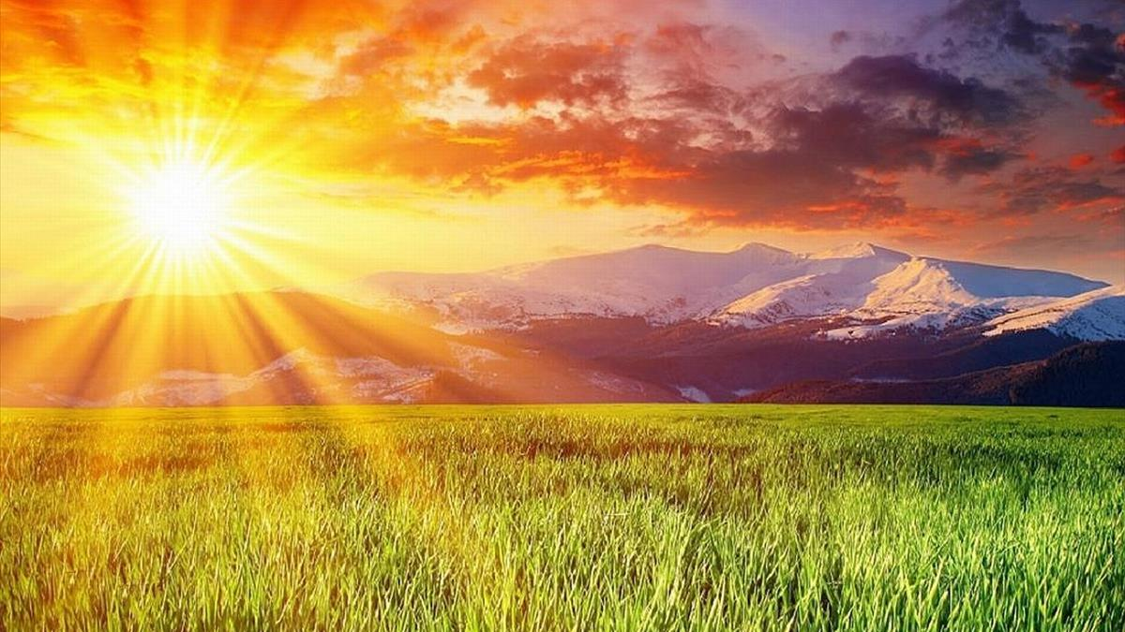
(Nắng) huy hoàng: (nắng) rực rỡ và rất đẹp.

Slide 22
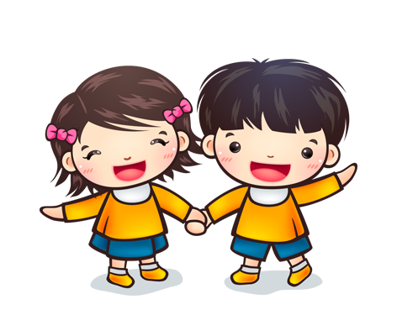
Cùng tìm hiểu
1
Trong bài đọc, các nhân vật tranh luận với nhau điều gì?
2
Theo giun đất và châu chấu ngày như thế nào là đẹp?
3
Vì sao bác kiến phải chờ đến khi mặt trời lặn mới biết ngày như thế nào là đẹp?
4
Đóng vai một nhân vật trong bài để nói về ngày như thế nào là đẹp.
Thảo luận nhóm đôi
5
Theo em, ngày đẹp là ngày như thế nào?

Slide 23
Bảo vệ môi trường
Học tiếp

Slide 24
1. Trong bài đọc, các nhân vật tranh luận với nhau điều gì?
Các nhân vật tranh luận với nhau về việc ngày như thế nào là ngày đẹp?

Slide 25
2. Theo giun đất và châu chấu ngày như thế nào là đẹp?
- Theo châu chấu, trên trời không một gợn mây, mặt trời tỏa nắng huy hoàng là một ngày đẹp.
- Theo giun đất, mưa bụi và những vũng nước mới là một ngày đẹp.

Slide 26
3. Vì sao bác kiến phải chờ đến khi mặt trời lặn mới biết ngày như thế nào là đẹp?
Theo em, bác kiến phải đợi đến tối mới biết ngày như thế nào là đẹp vì phải đến tối thì bác kiến mới biết công việc của bác ấy có hoàn thành tốt hay không.

Slide 27
4. Đóng vai một nhân vật trong bài để nói về ngày như thế nào là đẹp.
- Theo châu chấu: trên trời không một gợn mây, mặt trời tỏa nắng huy hoàng
- Theo giun đất: mưa bụi và những vũng nước đục, đó mới là một ngày tuyệt đẹp.
- Theo bác kiến: ngày đẹp là ngày bác đã làm việc rất tốt và tối có thể nghỉ ngơi thoải mái.

Slide 28
5. Theo em, ngày đẹp là ngày như thế nào?
Theo em, ngày đẹp là ngày có thời tiết thuận lợi, em gặp được nhiều niềm vui và may mắn.

Slide 29
Câu chuyện kể về châu chấu, giun đất và Kiến. Châu chấu và giun đất có ý kiến riêng về một ngày đẹp. Chúng bèn tới tìm kiến nhờ phân xử. Kiến cho rằng ngày đẹp là ngày có thể làm được nhiều việc có ích.

Slide 30
Luyện đọc toàn bài
Tiêu chí đánh giá
1
Đọc đúng
2
Đọc to, rõ
3
Ngắt nghỉ đúng chỗ

Slide 31
NGÀY NHƯ THẾ NÀO LÀ ĐẸP?
Châu chấu nhảy lên gò, chìa cái lưng màu xanh ra phơi nắng. Nó búng chân tanh tách, cọ giũa đôi càng:
- Một ngày tuyệt đẹp!
- Thật khó chịu! – Giun đất thốt lên, cố rúc đầu sâu thêm vào lớp đất khô.
- Thế là thế nào? – Châu chấu nhảy lên. – Trên trời không một gợn mây, mặt trời tỏa nắng huy hoàng.
- Không! Mưa bụi và những vũng nước đục, đó mới là một ngày tuyệt đẹp! – Giun đất cãi lại.
Châu chấu không đồng ý với giun đất. Chúng quyết định đi hỏi. Vừa hay lúc đó, kiến tha nhành thông đi qua, dừng lại nghỉ. Châu chấu hỏi kiến:
- Bác kiến ơi, bác hãy nói giúp xem hôm nay là một ngày tuyệt đẹp hay đáng ghét?
Kiến lau mồ hôi, ngẫm nghĩ một lát rồi nói:
- Tôi sẽ trả lời câu hỏi của bạn sau khi mặt trời lặn nhé!
Mặt trời lặn, chúng đi đến tổ kiến.
- Hôm nay là ngày thế nào hả bác kiến đáng kính?
- Hôm này là một ngày tuyệt đẹp! Tôi đã làm việc rất tốt và bây giờ có thể nghỉ ngơi thoải mái.
(V.Ô-xê-ê-va, Thúy Toàn dịch)

